Slide 1
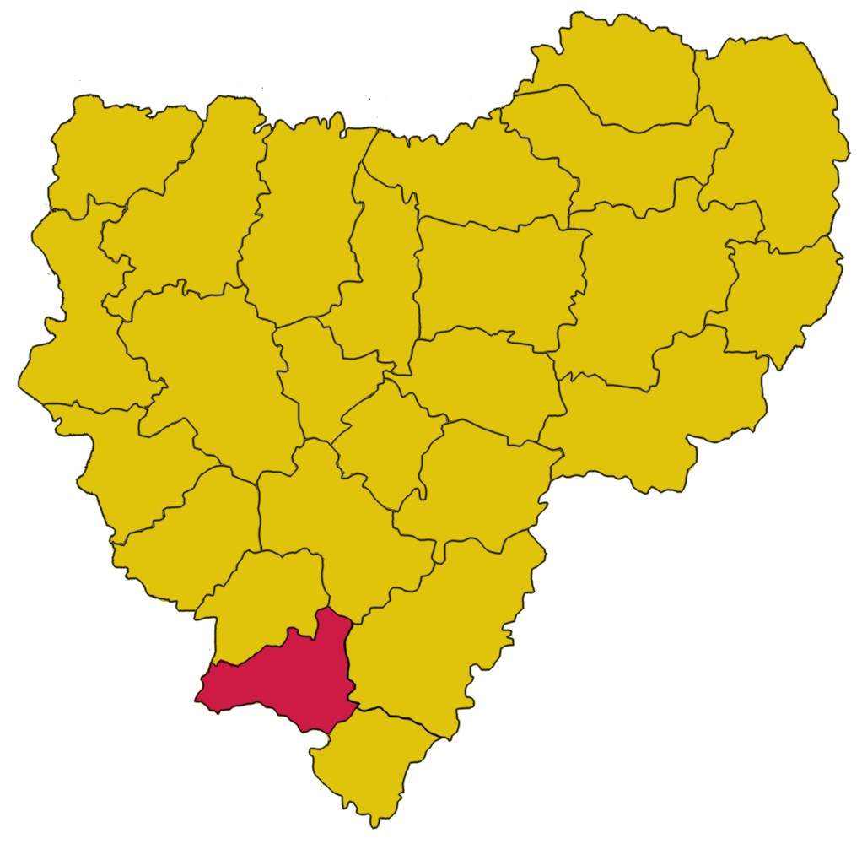
БЮДЖЕТ ДЛЯ ГРАЖДАН
к решению об исполнении местного бюджета муниципального образования «Шумячский район» Смоленской области
за 1 полугодие 2023 года

Slide 2
УВАЖАЕМЫЕ ЖИТЕЛИ ШУМЯЧСКОГО РАЙОНА!
Представляем Вашему вниманию основные показатели исполнения местного бюджета муниципального образования «Шумячский район» Смоленской области за 1 полугодие 2023 года.
Одной из главных задач этого проекта является обеспечение прозрачности и открытости бюджетного процесса произошедшего за данный период.
Представленная информация предназначена для широкого круга пользователей и будет интересна и полезна всем категориям населения, так как местный бюджет затрагивает интересы каждого жителя муниципального образования «Шумячский район» Смоленской области.
Начальник Финансового управления
Администрации муниципального
образования «Шумячский район»
Смоленской области Н.Г. Вознова Ю.В.

Slide 3
МЕСТНЫЙ БЮДЖЕТ
Утвержден Решением Шумячского районного Совета депутатов от 26.12.2022 года №75 «О местном бюджете муниципального образования «Шумячский район» Смоленской области на 2023 год и на плановый период 2024 и 2025 годов» (в редакции Решения Шумячского районного Совета депутатов от 31.03.2023 года №16, от 30.06.2023 года №36)

Slide 4
ГЛОССАРИЙ
БЮДЖЕТ – это форма образования и расходования денежных средств, предназначенных для финансового обеспечения задач и функций государства и местного самоуправления.
ДОХОДЫ БЮДЖЕТА – поступающие в бюджет денежные средства, за исключением средств, являющихся источниками финансирования дефицита бюджета
РАСХОДЫ БЮДЖЕТА – выплачиваемые из бюджета денежные средства, за исключением средств, являющихся источниками финансирования дефицита бюджета.
ДЕФИЦИТ – превышение расходов бюджета над его доходами.
ПРОФИЦИТ – превышение доходов бюджета над его расходами.
МЕЖБЮДЖЕТНЫЕ ТРАНСФЕРТЫ — средства, предоставляемые одним бюджетом бюджетной системы Российской Федерации другому бюджету бюджетной системы Российской Федерации.

Slide 5
ОСНОВНЫЕ ХАРАКТЕРИСТИКИ МЕСТНОГО БЮДЖЕТА МУНИЦИПАЛЬНОГО ОБРАЗОВАНИЯ «ШУМЯЧСКИЙ РАЙОН» СМОЛЕНСКОЙ ОБЛАСТИ ЗА 1 полугодие 2023 годА
тыс. рублей

Slide 6
ИСПОЛНЕНИЕ БЮДЖЕТА МУНИЦИПАЛЬНОГО ОБРАЗОВАНИЯ «ШУМЯЧСКИЙ РАЙОН» СМОЛЕНСКОЙ ОБЛАСТИ ЗА 1 полугодие 2023 год
Бюджет муниципального образования «Шумячский район» Смоленской области за 1 плоугодие 2023 год по доходам исполнен в сумме 165 337,3тыс. рублей при плане 314 732,3 тыс. рублей или 52,5% от плановых назначений.
По расходам исполнение на отчетную дату составило 150 363,6 тыс. рублей при плане 319 729,0 тыс. рублей или 47,0%.
ЗАПЛАНИРОВАНО
ЗАПЛАНИРОВАНО
ИСПОЛНЕНИЕ ПО РАСХОДАМ
314 732,3 тыс.руб.
ИСПОЛНЕНИЕ ПО ДОХОДАМ
319 729,0
тыс.руб.
ИСПОЛНЕНО
ИСПОЛНЕНО
165 337,3
тыс.руб.
150 363,6
тыс.руб.
При запланированном дефиците бюджета в сумме 4 956,7 тыс. рублей на 01.07.2023 года бюджет исполнен с профицитом в размере 14 973,8 тыс. рублей.

Slide 7
ДОХОДЫ
НАИМЕНОВАНИЕ ПОКАЗАТЕЛЯ | ПЛАН НА 2023 ГОД | ИСПОЛНЕНО НА 01.07.2023 | %
НАЛОГОВЫЕ и НЕНАЛОГОВЫЕ ДОХОДЫ | 29 833,4 | 14 2743,0 | 47,7
БЕЗВОЗМЕЗДНЫЕ ПОСТУПЛЕНИЯ | 284 899,0 | 151 094,3 | 53,0

Slide 8
СТРУКТУРА ДОХОДОВ МЕСТНОГО БЮДЖЕТА ЗА 1 полугодие 2023 год

Slide 9
СТРУКТУРА НАЛОГОВЫХ И НЕНАЛОГОВЫХ ДОХОДОВ МЕСТНОГО БЮДЖЕТА ЗА 1 полугодие 2023 года

Slide 10
БЕЗВОЗМЕЗДНЫЕ ПОСТУПЛЕНИЯ ЗА 1 полугодие 2023 ГОДА
тыс. рублей

Slide 11
МЕЖБЮДЖЕТНЫЕ ТРАНСФЕРТЫ
НАИМЕНОВАНИЕ ПОКАЗАТЕЛЯ | СУММА НА 01.07.2023 ГОД тыс.руб.
Дотации бюджетам бюджетной системы Российской Федерации | 74 355,3
Субсидии бюджетам бюджетной системы Российской Федерации (межбюджетные субсидии) | 5 032,5
Субвенции бюджетам бюджетной системы Российской Федерации | 72 289,9
Иные межбюджетные трансферты | 171,1
Возврат остатков субсидий, субвенций и иных межбюджетных трансфертов, имеющих целевое назначение, прошлых лет | -754,5

Slide 12
МЕЖБЮДЖЕТНЫЕ ТРАНСФЕРТЫ БЮДЖЕТАМ БЮДЖЕТНОЙ СИСТЕМЫ
НАИМЕНОВАНИЕ ПОКАЗАТЕЛЯ | СУММА тыс.руб.
Дотации на выравнивание бюджетной обеспеченности бюджетам субъектов Российской Федерации и муниципальных образований | 13 611,6
НАИМЕНОВАНИЕ ПОКАЗАТЕЛЯ | СУММА тыс.руб.
Прочие межбюджетные трансферты общего характера | 0,0

Slide 13
ИНФОРМАЦИЯ ОБ ОБЪЕМЕ ДОХОДОВ МЕСТНОГО БЮДЖЕТА МУНИЦИПАЛЬНОГО ОБРАЗОВАНИЯ «ШУМЯЧСКИЙ РАЙОН» СМОЛЕНСКОЙ ОБЛАСТИ В РАСЧЕТЕ НА ДУШУ НАСЕЛЕНИЯ
НАИМЕНОВАНИЕ ПОКАЗАТЕЛЯ | ЗА 1 полугодие 2023 год
Итого доходов, тыс.руб. | 165 337,3
Налоговые и неналоговые доходы, тыс.руб. | 14 243,0
Безвозмездные поступления, тыс.руб. | 151 094,3
Численность населения, среднегодовая чел. | 8 573
Доходы на душу населения, тыс.руб. | 19,3

Slide 14
РАСХОДЫ
ПО РАЗДЕЛАМ
НАИМЕНОВАНИЕ ПОКАЗАТЕЛЯ | ПЛАН НА 2023 год | ИСПОЛНЕНО НА 01.07.2023 Г. | %
ОБЩЕГОСУДАРСТВЕННЫЕ ВОПРОСЫ | 39 090,0 | 19 703,7 | 50,4
НАЦИОНАЛЬНАЯ ЭКОНОМИКА | 8 284,1 | 847,6 | 10,2
ЖИЛИЩНО-КОММУНАЛЬНОЕ ХОЗЯЙСТВО | 424,1 | 367,6 | 86,7
ОБРАЗОВАНИЕ | 173 468,5 | 83 793,8 | 48,3
КУЛЬТУРА, КИНЕМАТОГРАФИЯ | 52 413,1 | 24 350,9 | 46,5
СОЦИАЛЬНАЯ ПОЛИТИКА | 18 624,9 | 7 543,1 | 40,5
ФИЗИЧЕСКАЯ КУЛЬТУРА И СПОРТ | 200,0 | 145,2 | 72,6
ОБСЛУЖИВАНИЕ ГОСУДАРСТВЕННОГО (МУНИЦИПАЛЬНОГО) ДОЛГА | 1,0 | 0,0 | 0,0
МЕЖБЮДЖЕТНЫЕ ТРАНСФЕРТЫ ОБЩЕГО ХАРАКТЕРА БЮДЖЕТАМ БЮДЖЕТНОЙ СИСТЕМЫ РФ | 27 223,3 | 13 611,6 | 50,0

Slide 15
РАСХОДЫ
ПО МУНИЦИПАЛЬНЫМ ПРОГРАММАМ и НЕПРОГРАММНЫМ НАПРАВЛЕНИЯМ
НАИМЕНОВАНИЕ ПОКАЗАТЕЛЯ | ПЛАН на 2023 ГОД | ИСПОЛНЕНО НА 01.07.2023 г. | %
МП «Развитие образования и молодежной политики в муниципальном образовании «Шумячский район» Смоленской области» | 175 976,8 | 83 992,8 | 47,7
МП «Развитие культуры и спорта в муниципальном образовании «Шумячский район» Смоленской области» | 59 750,1 | 28 607,7 | 47,9
МП «Управление муниципальными финансами муниципального образования «Шумячский район» Смоленской области» | 32 718,8 | 16 311,4 | 49,9
МП «Создание условий для эффективного управления муниципальным образованием «Шумячский район» Смоленской области» | 34 096,6 | 17 171,6 | 50,4
МП «Обеспечение жильем молодых семей» муниципального образования «Шумячский район» Смоленской области» | 575,5 | 575,5 | 100,0
МП «Капитальный ремонт и ремонт автомобильных дорог общего пользования муниципального образования «Шумячский район» Смоленской области» | 6 349,1 | 223,8 | 3,5
МП «Создание условий для обеспечения безопасности жизнедеятельности населения муниципального образования «Шумячский район» Смоленской области» | 3,0 | 0,0 | 0,0
МП «Развитие сельского хозяйства и регулирование рынков сельскохозяйственной продукции, сырья и продовольствия в Шумячском районе Смоленской области» | 5,0 | 0,0 | 0,0
МП «Гражданско-патриотическое воспитание граждан на территории муниципального образования «Шумячский район» Смоленской области» | 3,0 | 0,0 | 0,0
МП «Повышение значений доступности для инвалидов объектов и услуг в Шумячском районе Смоленской области» | 3,0 | 1,0 | 33,3
МП «Развитие добровольчества (волонтерства) в муниципальном образовании «Шумячский район» Смоленской области» | 1,0 | 0,0 | 0,0
Муниципальная программа «Энергосбережение и повышение энергетической эффективности на территории муниципального образования «Шумячский район» Смоленской области» | 295,9 | 295,9 | 100
ИТОГО ПО ПРОГРАММАМ | 309 777,8 | 147 179,6 | 47,5

Slide 16
РАСХОДЫ
ПО МУНИЦИПАЛЬНЫМ ПРОГРАММАМ и НЕПРОГРАММНЫМ НАПРАВЛЕНИЯМ
НАИМЕНОВАНИЕ ПОКАЗАТЕЛЯ | ПЛАН НА 2023 ГОД | ИСПОЛНЕНО НА 01.07.2023 г. | %
НЕПРОГРАММНЫЕ НАПРАВЛЕНИЯ | 9 951,2 | 3 184,0 | 32,0
Обеспечение деятельности законодательного и исполнительного органов власти | 3 098,5 | 1 379 3 | 44,5
Обеспечение деятельности Контрольно-ревизионной комиссии муниципального образования «Шумячский район» Смоленской области» | 1 125,1 | 647,2 | 57,5
Прочие общегосударственные расходы | 61,0 | 60,5 | 99,2
Резервный фонд | 622,0 | 0,0 | 0,0
Непрограммные расходы органов исполнительной власти | 5 004,5 | 1 096,9 | 21,9

Slide 17
РАСХОДЫ В РАСЧЕТЕ НА ДУШУ НАСЕЛЕНИЯ ЗА 1 полугодие 2023 год
2 872 руб.
в год
43 руб.в год
239 руб.
в месяц
4 руб.
в месяц
Расходов на культуру, кинематографию приходится на одного гражданина
17 734
руб.в год
1 478
руб.в месяц
Расходов на жилищно-коммунальное хозяйство приходится на одного гражданина
Расходов местного бюджета приходится на одного гражданина
9 883
руб.в год
824
руб.в месяц
890 руб.
в год
74 руб.
в месяц
Расходов на образование приходится на одного гражданина
Расходов на социальную политику приходится на одного гражданина

Slide 18
ДЕФИЦИТ ( - ) -4 956,7
ДОХОДЫ
РАСХОДЫ
БЮДЖЕТ
ПЛАН
ИСПОЛНЕНО
ПРОФИЦИТ (+) 14 973,8

Slide 19
КОНТАКТНАЯ ИНФОРМАЦИЯ
Начальник Финансового управления Администрации муниципального образования «Шумячский район»
Смоленской области – Вознова Юлия Викторовна График работы с 9:00 до 18:00, перерыв с 13:00 до 14:00. Адрес: 216410, Смоленская область, п. Шумячи,
ул. Школьная, д.1 Телефон (848133) 4-19-44 , факс (848133)4-19-44 Электронная почта fsh20@mail.ru

